Slide 1

Rentrée 2025 : Présentation des missions du bureau de l’engagement du SDJES 91
Mardi 30 septembre 9h30

Slide 2

SDJES de l’Essonne
Service Départemental de la Jeunesse, l’Engagement et le Sport
Chef de Service
Christophe DE FREITAS
Adjointe
Estelle AZEU
Bureau
JEUNESSE
Bureau
ENGAGEMENT
Bureau
SPORTS

Slide 3
SDJES de l’Essonne
Service Départemental à la Jeunesse, à l’Engagement et aux Sports
Bureau Engagement
Equipe
Missions
Delphine CAZIN
Cheffe du bureau engagement
Virginie RABILLARD
Cheffe de projet Service civique et Droits des Jeunes
Valérie BERNARD
Gestionnaire service civique, réserve civique et information jeunesse
Bérengère JOSLIN
Cheffe de projet vie associative
Christophe SONET
Gestionnaire vie associative
Jérémy FIORAMONTI
Co-Animateur Guid’Asso
S’engager
  Service civique, Réserve civique, mobilité internationale
S’informer
  Points Informations Jeunesse, Boussole des jeunes, Guid’Asso…
Reconnaitre
  Agrément JEP, médailles, compte d’engagement citoyen
Financer
  FDVA 1 et 2, postes FONJEP, BOP 163 AJ-DSR

Slide 4





S’engager
Service National Universel (SNU)
Classes engagées
Phase 2 : Engagement
Service Civique - Volontariat
Pour l’organisme d’accueil
Pour le jeune volontaire
Réserve Civique - Bénévolat
www.JeVeuxAider.gouv.fr
Mobilité éducative internationale
Chantiers de jeunes bénévoles
Erasmus + Jeunesse & Sports
Corps européen de Solidarité

Slide 5





S’informer
Pour les Jeunes
Réseau Information Jeunesse (réseau des SIJ)
Boussole des jeunes
Pour les Associations
Guid’Asso
Médiatrice Jeunes et Fêtes : Virginie Rabillard

Slide 6


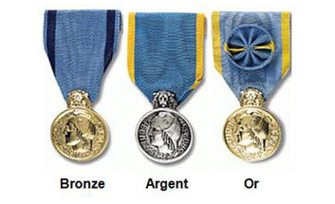

Reconnaitre
Agrément des associations de Jeunesse et d’Education Populaire (agrément JEP)
Agrément départemental
Agrément national
Médaille de la jeunesse, des sports et de l’engagement associatif (Médaille JSEA)
Lettre de félicitations
Médaille de bronze
Médaille d’argent
Médaille d’or
Compte d’Engagement Citoyen (CEC)
Pour le Volontaire
Pour le Bénévole / le Valideur CEC

Slide 7




Financer
€
Fonds pour le développement de la vie associative (FDVA)
FDVA 1 : Formation des bénévoles
FDVA 2 : Fonctionnement / Innovation
Fonds de coopération pour les associations de jeunesse et d’éducation populaire (FONJEP)
Poste FONJEP
Poste FONJEP Guid’Asso
Subvention en faveur des partenariat éducatifs locaux (BOP 163 - Jeunesse et Vie Associative)
Actions de jeunesse (AJ-DSR) Directive Stratégiques Régionales

Slide 8
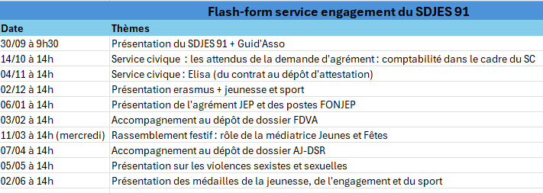
Le SDJES vous accompagne tout au long de l’année 2025-2026
Créneau d’une heure souvent le premier mardi du mois à 14h avec une présentation sur un thème + questions/réponses
Liste a priori des flash’form :

Slide 9

Le Guid’Asso – un réseau national au service de toutes les associations
Dispositif national impulsé par l’État et le Ministère de l’Éducation nationale et de la Jeunesse.
Objectif : qu’à chaque question sur la vie associative, une réponse claire et adaptée soit accessible près de chez soi.
Destiné à toutes les associations, quel que soit leur secteur, leur taille ou leur ancienneté.
Une ambition : simplifier le quotidien des associations et soutenir leur développement.

Slide 10
Les bénéfices pour les associations
Pourquoi s’appuyer sur le Guid’Asso ?
Un accès facilité à de l’information fiable et actualisée.
Une orientation rapide vers le bon interlocuteur.
Un accompagnement adapté aux besoins (généralistes ou spécialisés).
Un réseau structuré pour éviter l’isolement des associations.

Slide 11
Les structures accompagnantes
Qui sont les structures accompagnantes ?
Des associations, collectivités, institutions ou réseaux identifiés localement.
Elles accueillent, orientent, conseillent et accompagnent les associations dans leurs démarches.
Elles peuvent intervenir sur différents volets : administratifs, financiers, juridiques, numériques, communication, gouvernance, etc.

Slide 12
Nous avons besoin de vous !

Slide 13
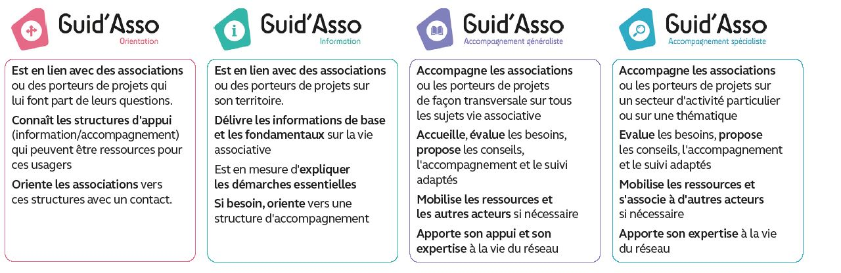
Les 4 labels Guid’Asso
Les missions complémentaires
Orientation : premier point de contact, écoute les besoins exprimés, identifie les ressources existantes et oriente vers la bonne structure ou le bon interlocuteur.
Information : apporte directement les réponses de base sur la vie associative, explique les démarches essentielles et délivre un socle commun de connaissances.
Accompagnement généraliste : accompagne les associations sur l’ensemble des sujets de la vie associative, évalue les besoins, propose conseils et suivi adaptés dans une approche transversale.
Accompagnement spécialisé : intervient en expertise sur un domaine précis (ex. : finances, gouvernance, numérique), propose un appui approfondi et mobilise les acteurs compétents si nécessaire.

Slide 14
site internet : SDJES 91
Une équipe à votre disposition pour répondre à vos questions
ce.sdjes91.vieassociative@ac-versailles.fr
ce.sdjes91.snu@ac-versailles.fr
ce.sdjes91.informationjeunesse@ac-versailles.fr
ce.sdjes91.servicecivique@ac-versailles.fr
ce.sdjes91.medaillesjsea@ac-versailles.fr
Jérémy FIORAMONTI
Délégué territorial Ifac – IDF Sud /
Co-animateur Guid’Asso Essonne
📧 jeremy.fioramonti@dso.ifac.asso.fr
Delphine CAZIN
Cheffe du bureau de l’engagement au SDJES 91 / DDVA
📧 delphine.cazin@ac-versailles.fr
Bérengère JOSLIN
Cheffe de projet de la vie associative au SDJES 91
📧 berengère.joslin@ac-versailles.fr

Slide 15
Merci de votre attention.

